Slide 1

IT-studier
Trondheim
Møte 18.april

Slide 2
Agenda
Kl 0900: Velkommen, ved instituttleder Monica Storvik
Kl 0905: Kort presentasjon av deltakerne, rundt bordet
Kl 0910: Oversikt over studietilbudet ved IIE, ved nestleder for utdanning, Geir Ove Rosvold
Kl 0920: Presentasjon av studietilbudet ved IIE
Kl 0950: Presentasjon fra IDI
Deretter: Bachelor → 2-årig master, mulige veier for studentene
Eventuelt

Slide 3
Institutt for Informatikk og eLæring
Nøkkeltall – ansatte og økonomi
35 vitenskapelig tilsatte, 60 % førstekompetanse
3 stipendiatstillinger
5 teknisk tilsatte, 5 administrativt tilsatte
Budsjett ca 34 MNOK
Ekstern finansiering FoU, kursvirksomhet og oppdrag ca 4 MNOK

Slide 4
Institutt for Informatikk og eLæring
Nøkkeltall studenter
Antall studenter i KD-finansierte program ca 600
  campus: 500
  nett: 100
Antall studenter i eksternt finansierte kurs
  400 kurspåmeldinger pr semester a 5 SP tilsvarer ca 70 fulltidsstudenter
Deltakere i MOOC «IKT i læring», ultrafleksibelt (15 SP)
  1250 deltakere, 106 eksamener a 5 SP på første halvår

Slide 5
Institutt for Informatikk og eLæring
Interfaces to other main areas
Technology
Learning, Methods and Technology
Informatics
Welfare technology
Collaboration in Healthcare
Cooperative Work Economics Administration
Health and Healthcare

Slide 6
Institutt for Informatikk og eLæring
Fokusområder for utdanning
Konstruksjon
av IT systemer
Anvendt
informatikk
Informatikk-studier
  Campusstudier:
  3 bachelorstudier
  1 master
eLæring
  1 Bachelorstudium
  Kurs: IT-fag (itfag.no)
  MOOC
Samhandling
  IKT-basert samhandling
  CCD
Totalt:
4 bachelorstudiuer
1 masterstudium
> 40 kurs på itfag
2 MOOC

Slide 7
Institutt for Informatikk og eLæring
Studieprogram og kurs
Konstruksjon
av IT systemer
Anvendt
informatikk
Master
Master i IKT
basert samhandling
24 studenter
Itfag
Dataingeniør
Drift av datasystemer
Informasjons-behandling
IT støttet bedriftsutvikling
400 x 2 Network
Bachelor
MOOC
IKT i læring
500 x 2 Nett
75 Campus
40 Campus
30 Nettbasert
55 Campus
1200 Nettbasert
MOOC
Entrepreneurship and Innovation
Bachelor = 200 studenter pr år
1550 Nettbasert
Master Campus
Campus
Nettbasert

Slide 8
Dataingeniør
3-årig bachelorutdanning
Et studium med vekt på praktisk utvikling av programvare.
Mye gruppe- og prosjektarbeid. Avsluttes med bacheloroppgave,
som oftest med ekstern oppgavestiller.
Fakta om studiet:
Campus: Kalvskinnet
Antall studieplasser: 70
Opptakskrav: GENS + R1 + R2 + F1, eller
GENS + realfagskurs, eller
Forkurs for ingeniørutdanning
Karakterkrav: Nei
Poenggrenser 2015: Primær 43, 2. Ordinær: 49,7.
Kontaktinformasjon:
Else Lervik, 3.etasje Brygghuset
else.lervik@ntnu.no, tlf 73 55 95 50
Nettside

Slide 9
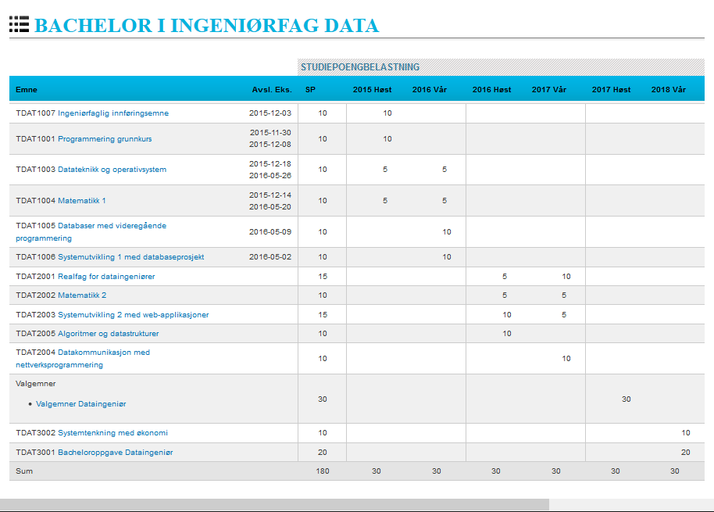
lenke

Slide 10
Drift av datasystemer
3-årig bachelorutdanning
Profesjonsrettet og praktisk utdanning med yrkesutøvende
lærere med næringslivspraksis og som «elsker» å undervise. God
kontakt med lokalt næringsliv og god kjennskap til deres behov.
Fakta om studiet:
Campus: Kalvskinnet
Antall studieplasser: 40
Opptakskrav: GENS + R1/S1+S2/forkurs R1
Karakterkrav: Nei
Poenggrenser 2015: Primær 39, 9. Ordinær: 47,3.
Kontaktinformasjon:
Kjell Toft Hansen, 2.etasje Brygghuset
kjell.t.hansen@ntnu.no, tlf 73 55 95 71
Nettside

Slide 11
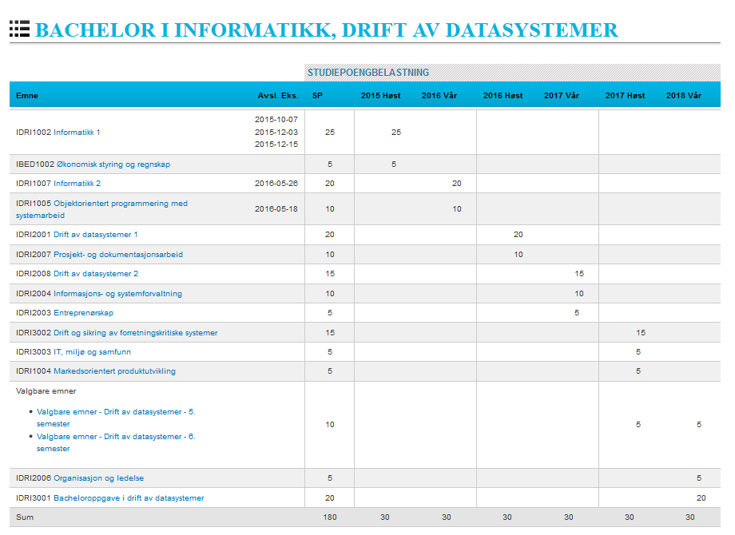
lenke

Slide 12
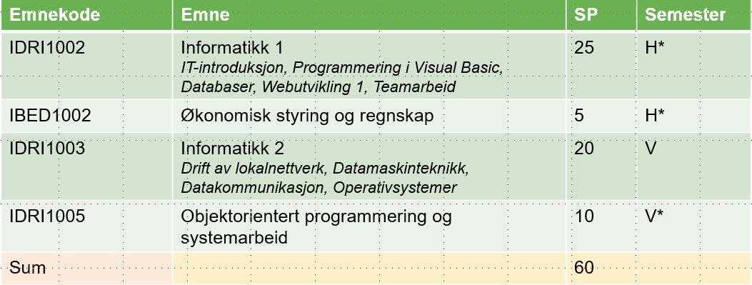
Studieprogram 1. årstrinn
* Felles med Bachelor IT-støttet bedriftsutvikling

Slide 13
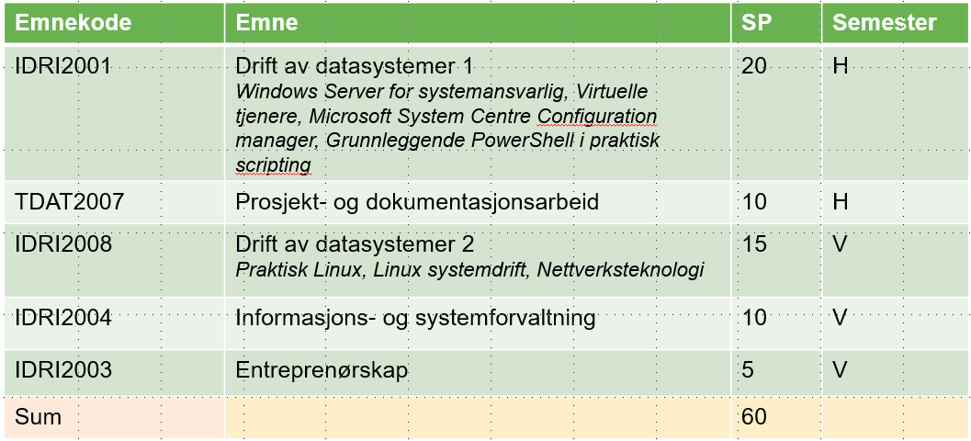
Studieprogram 2. årstrinn

Slide 14
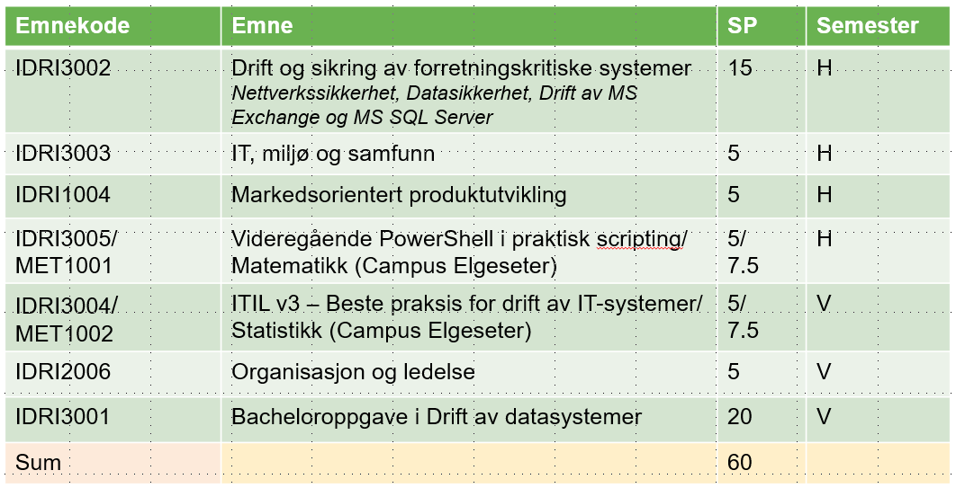
Studieprogram 3. årstrinn

Slide 15
→ 2-årig Master
Erfaringsbasert master i informasjonssikkerhet (Campus Gjøvik)
Master i IKT-basert samhandling (Campus Kalvskinnet)
Master i ledelse og teknologi (Campus Elgeseter)

Slide 16
Informasjonsbehandling
3-årig bachelorutdanning
Nettbasert studium med primært individuelt arbeid.
Lærer å forvalte informasjon (forstå og konstruere
webløsninger, sikkerhet, informasjonssystemer)
Mange små emner á 5 studiepoeng → bredde
Fakta om studiet:
Campus: Nettbasert
Antall studieplasser: 30
Opptakskrav: GENS + R1 eller S1+S2
Karakterkrav: Nei
Poenggrenser 2015: Primær: Alle kom inn. Ordinær: 40,7.
Kontaktinformasjon:
Svend Andreas Horgen, Klosterøya, Skien.
svend.a.horgen@ntnu.no, tlf 73 55 92 69
Nettside

Slide 17
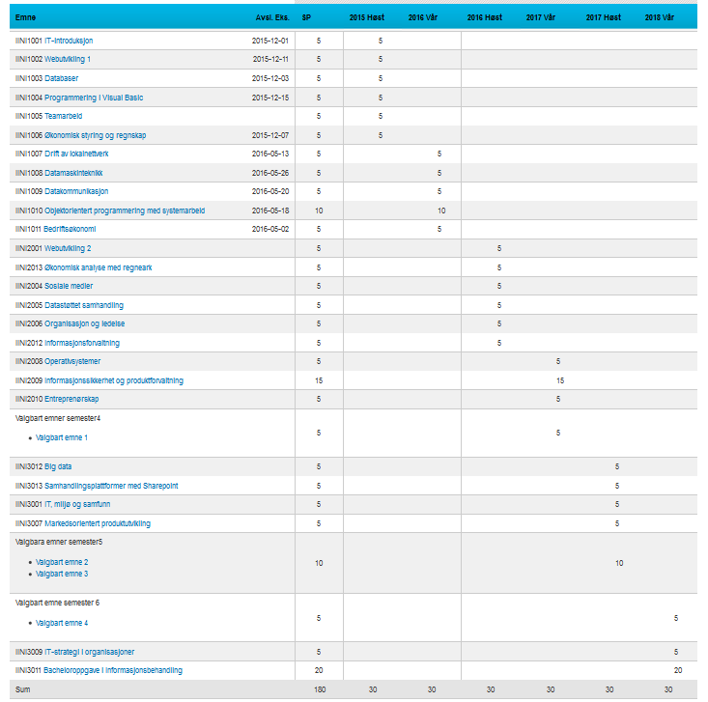
lenke

Slide 18
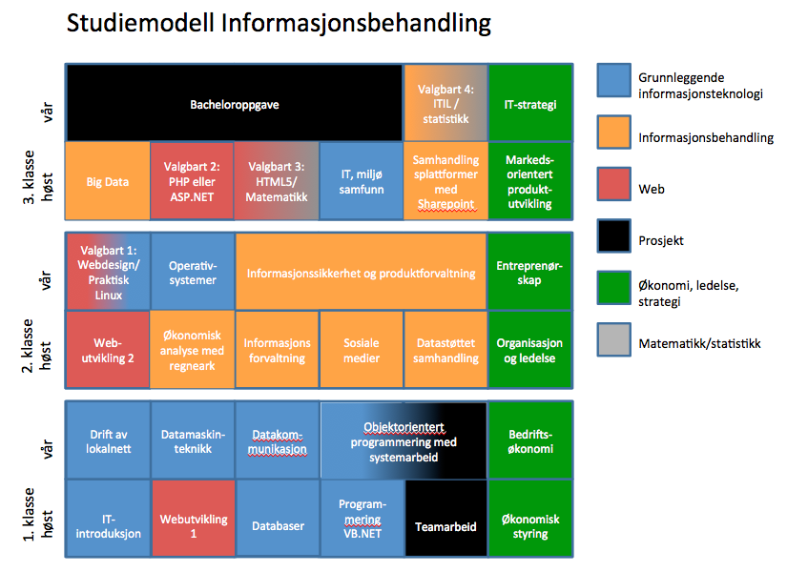

Slide 19
It-støttet bedriftsutvikling
3-årig bachelorutdanning
Et studium med vekt på forretningsmessig anvendelse av IT. Mye gruppe- og prosjektarbeid. Avsluttes med bacheloroppgave, som oftest med ekstern oppgavestiller.
Fakta om studiet:
Campus: Kalvskinnet
Antall studieplasser: 55
Opptakskrav: GENS
Karakterkrav: Nei
Poenggrenser 2015: Primær: 39. Ordinær: 43,8.
Kontaktinformasjon:
Bjørn Klefstad, 3.etasje Brygghuset
Bjorn.Klefstad@ntnu.no, tlf 73 55 95 72
Nettside

Slide 20
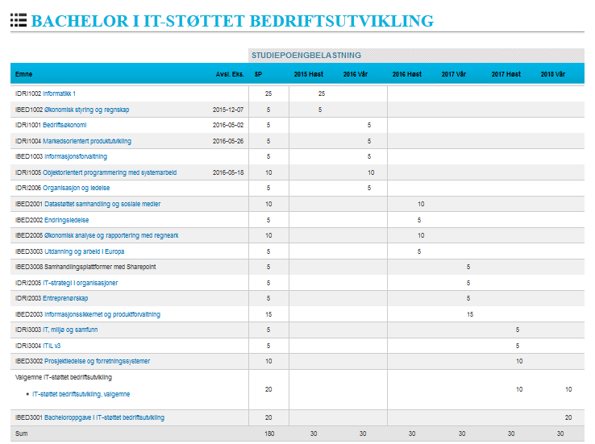
lenke

Slide 21
IKT-basert samhandling
2-årig master
Studiet gir kunnskap om hvordan digitale systemer kan bidra til effektiv samhandling på tvers av ulike fagdisipliner. Man lærer blant annet å utnytte digital samhandlingsteknologi, legger til rette for integrert og tverrfaglig samhandling, samt hvordan man leder prosesser for innføring og utnyttelse av digitale samhandlingsløsninger.
Fakta om studiet:
Campus: Kalvskinnet
Antall studieplasser: 20
Opptakskrav: Fullført bachelorgrad med fordypning på minimum 80 sp innen IKT, modellering, helhetlig systemtenkning og teknologiemner.
Karakterkrav: Karakteren C eller bedre fra opptaksgrunnlaget på bachelornivå.
Kontaktinformasjon:
Knut Arne Strand, 3.etasje Brygghuset
knut.a.strand@ntnu.no, tlf 93 24 10 39
Nettside

Slide 22
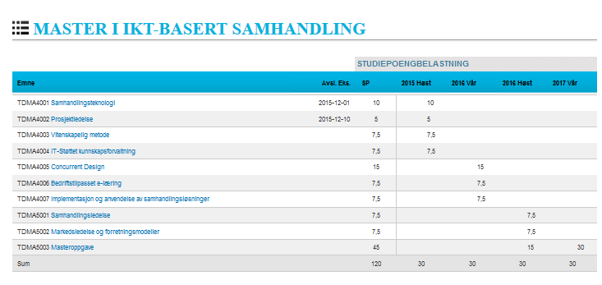
lenke

Slide 23
Studieprogram IT Gløshaugen
3-årig bachelor informatikk
2-årig master informatikk
5-årig master datateknologi
2-årig master datateknologi
(Information systems)
(PhD)

Slide 24
Opptakskrav
3-årig bachelorprogram i informatikk:
Generell studiekompetanse + r1
Antall plasser 2016: 140
Antall primærsøkere 2015: 338
Opptaksgrense 2015: 68,8 / 47,7
2-årig masterprogram i informatikk (4 retninger: programvaresystemer, databaser og søk, kunstig intelligens, interaksjonsdesign, spill og læringsteknologi):
Bachelor i IT: 80 sp. IT + c-snitt
Antall plasser 2016: 60
Antall søkere 2015: Databaser og søk 126, Kunstig intelligens 135, Programvaresystemer 152, Spillteknologi 78, Algoritmer og datamaskiner 98
Opptaksgrense 2015: 4,5 / 2,5
5-årig masterprogram i datateknologi:
Generell studiekompetanse + r1, r2 (kar. 4) og fy1
Antall plasser 2016: 130
Antall 1. pri.søkere 2015: 336
Opptaksgrense 2015: 69,5 / 55,2
2-årig masterprogram i datateknologi:
Bachelor i IT inkludert 30 sp. matematikk/statistikk + c-snitt
Antall plasser 2016: 20
Antall søkere 2015:
Opptaksgrense 2015: 4,8 / 3

Slide 25
Jobb
PhD
PhD
Masteroppgave
4 studieretninger Studieretningsemner
2-årig master informa-tikk
2-årig master datatek-nologi
5-årig master datatek-
nologi
Prosjekt og masteroppgave
Valg av hovedprofil: 8 hovedprofilemner
Valg av studieretn.: 4 Valgbare dataemner
Obligatoriske emner
Opptaks-krav
Opptakskrav
Obligatoriske emner Valgfrie emner Bacheloroppgave
3-årig bachelor informa-tikk
NB! Ikke tilrettelagt for fjernstudier.

Slide 26
Bachelor → 2-årig Master
 | Master Datateknologi (siv.ing.) | Master IKT-basert samhandling | Master Informatikk
Dataingeniør | Valgfag TDAT3024 Matematikk og fysikk, 10 sp
Informatikk | Valgfag …
Informatikk, drift
Informatikk, informasjons-behandling
IT-støttet bedriftsutvikling

